Slide 1
EYLEM ARAŞTIRMASI
Geliştirilmesi gereken durumla doğrudan ilgili kişilerin araştırmacı olarak çalışmasını gerektiren önemli bir araştırma türüdür.
Geliştirmeye, iyileştirmeye odaklıdır.

Slide 2
Eylem Araştırması Nedir ?
Eylem araştırması(action research), kişilerin kendi mesleki eylemleri hakkında araştırma yapmaları ve değişim için eyleme geçmeleri temelinde gerçekleşen sistematik bir müdahale sürecidir.
Eylem araştırması bir sosyal bağlamın içinde yer alan eylemlerin niteliğini geliştirme çalışmasıdır. Bu sosyal bağlam; eğitim, sağlık, askeri vb. kurumların eğitim, araştırma geliştirme ve uygulama gibi çalışmalarından birinin (veya birkaçının) gerçekleştiği ortam, kişiler ve eylemlerden oluşmaktadır. Eylemin gelişmesiyle birlikte sosyal bağlamın niteliği de gelişir.
Eğitim sistemi örnek alınırsa kalitesinin geliştirilmesi hedeflenen sosyal bağlam, öğretmen, öğrenci ve yöneticilerin oluşturduğu, velilerin ve sosyal çevrenin etkilediği sistemdir.

Slide 3
Eylem Araştırmasının Felsefi Temeli
Eylem araştırması, gelişiminin mesleki uzmanlıkların doğal bir parçası olduğu görüşüne dayalıdır.
Örneğin öğretmenlik mesleği gelişimin her zaman olası olduğu karmaşık süreçleri içerir. Öğretmenlik mesleği ile ilgili eylemlerin belirlenmesi ve alışkanlık haline gelmesi, her zaman yapılan işlerin karmaşıklığını gidermektedir ve bu işleri rutin işlere dönüştürmektedir. İşlerin rutinleşmesi bireyleri benzer durumlarda her seferinde karar verme ve eylem belirleme işlemlerinden kurtarır. Fakat bu süreç zamanla güdülenmenin ve yapılan işlerin uygunluğunun azalmasına neden olur. Eylem araştırmasına yaklaşımına göre, bu işlerle ilgili değişim ve bu değişimin gelişim şeklinde gerçekleşmesi bir uzmanlık alanının önemli bir parçasıdır.

Slide 4
Eylem Araştırması Kimler İçin Uygundur ?
Eylem araştırması, geliştirilmek /incelenmek istenen süreçle doğrudan ilgili kişiler için uygundur.
Bu bağlamda herhangi bir uzmanlık alanında çalışan her birey mesleki açıdan karşılaştığı sorunları çözmek ya da yaptığı işin niteliğini arttırmak için eylem araştırması yapabilir.

Slide 5
Eylem Araştırmasının Özellikleri
Eylem araştırması araştırılan durumun içinde bulunan, bu durumla doğrudan ilgili bulunan kişiler tarafından yapılır.
Eylem araştırması her gün yapılan işlerle ilgili bir sorunun farkına varılması ya da ortaya çıkmasıyla başlar.
Eylem araştırması yapılarak çözümler geliştirirken bu çözümler durumla ilgili genel kabul gören evrensel değerlere uygun olmalıdır.
Eylem araştırması istenen sonuca ulaşılması için kullanılabilecek en verimli ve akılcı çözümler üretilerek yapılmalıdır.

Slide 6
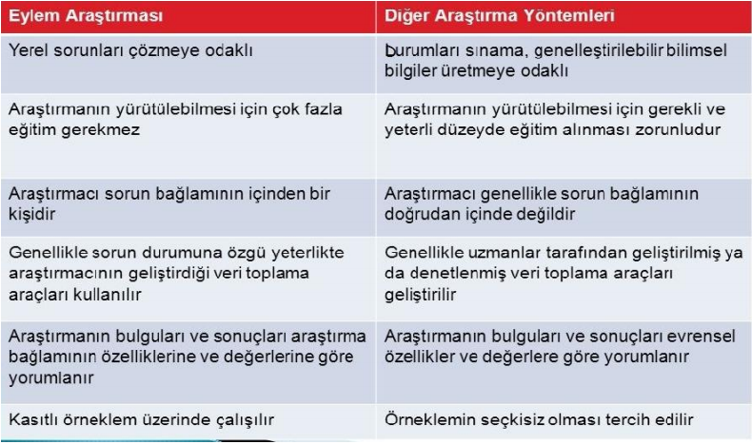

Slide 7
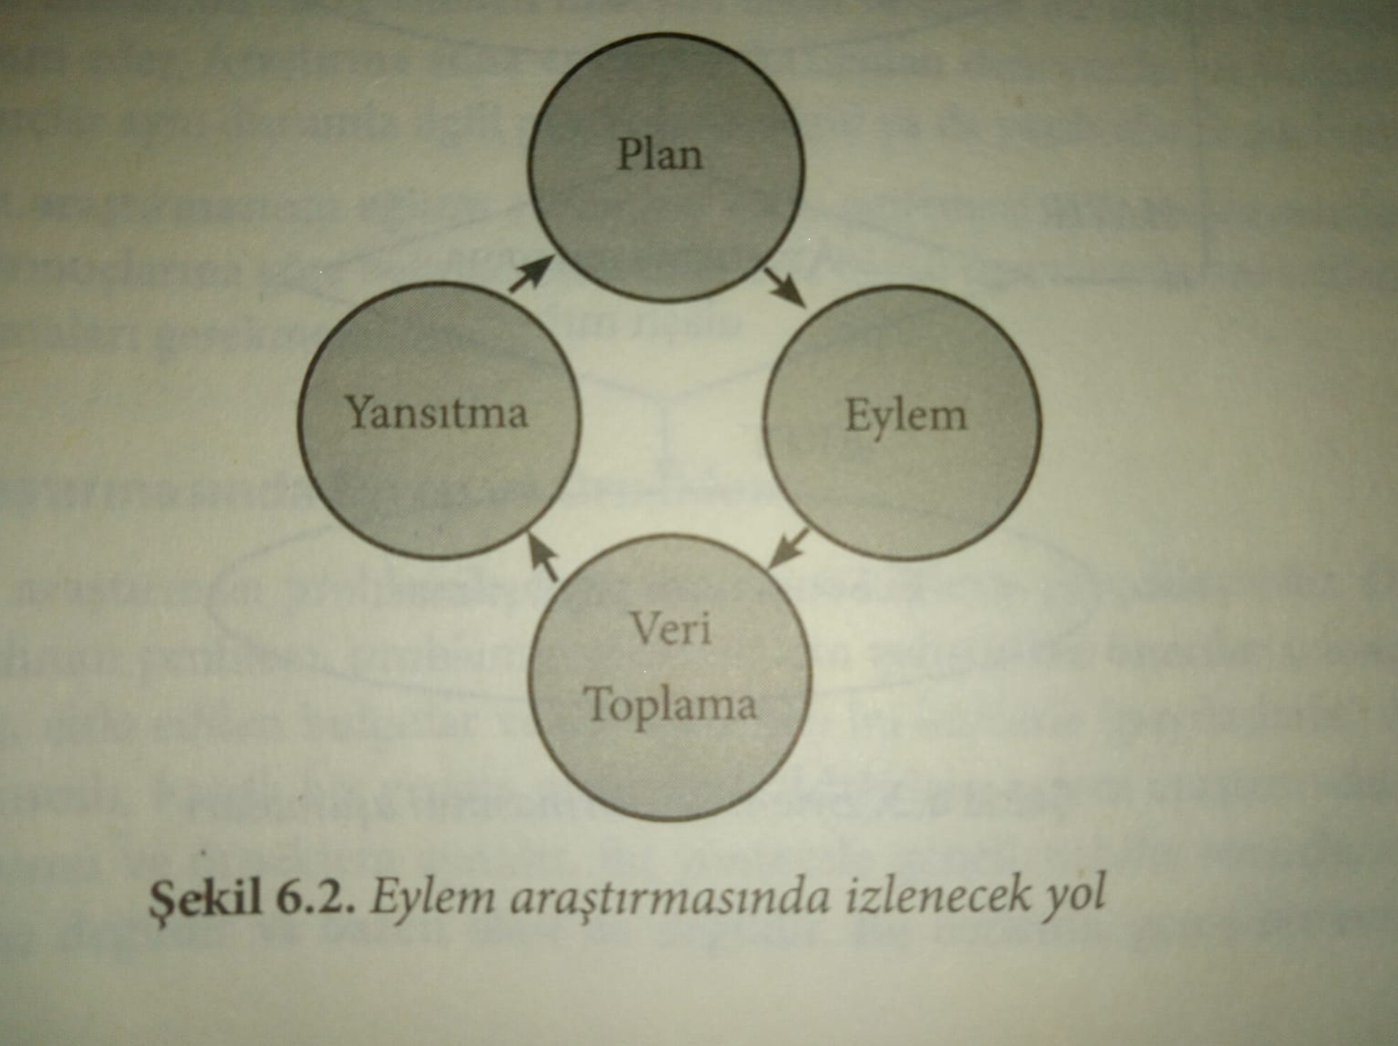
Eylem Araştırmasının Aşamaları

Slide 8
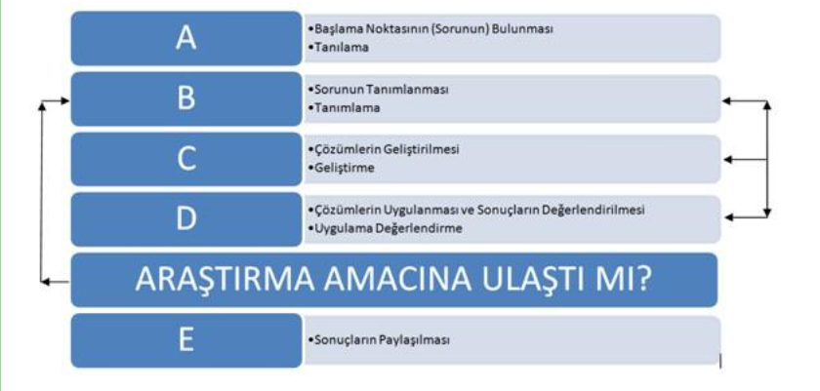

Slide 9
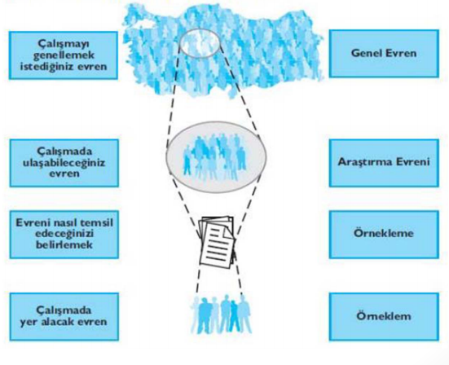
Eylem Araştırmasında Evren Ve Örneklem
Eylem araştırması problemle doğrudan ilgili kişilerle gerçekleştirilir. Dolayısıyla ele alınan problem, problemin çözümü için geliştirilen öneriler, elde edilen bulgular ve sonuçlar hep bu kişilerle ilgilidir.
Özel tanımlı, kasıtlı bir grupla gerçekleştirildiği için eylem araştırmalarında genellikle evren ve örneklem aynıdır.
Bu yöntemle genellenebilir sonuçlara varmak zorunlu değildir ve bazen olası da değildir.

Slide 10
EYLEM ARAŞTIRMASINDA VERİLERİN TOPLANMASI VE ÇÖZÜMLENMESİ
Eylem araştırmasında veriler hem nicel hem de nitel yöntemlerle toplanabilir.
Araştırmada daha geçerli ve güvenilir sonuçlara ulaşmada mümkünse birbirini tamamlayacak veri toplama yöntemlerinin birlikte kullanılması, veri toplamada zenginleştirme olarak da bilinen çeşitlemenin sağlanması daha uygun olacaktır.
Çözümleme sürecinin güvenilirliği için uzman görüşü alınması, değerlendiriciler arası güvenilirlik düzeyine bakılması önerilir.

Slide 11
EYLEM ARAŞTIRMASININ SONUÇLARI:İÇ VE DIŞ GEÇERLİK
Eylem araştırmalarına araştırmacı yanlılığının karışması olasılığı çok yüksektir. Bu nedenle araştırmanın planlanması, yürütülmesi, verilerin toplanması, çalışma grubunun belirlenmesi, varsa deneysel işlemlerin yürütülmesi, verilerin çözümlenmesi vb. tüm aşamalarda uzmanlardan görüş almak araştırmanın tutarlı ve amacına uygun olarak yürütülmesini sağlayacaktır.
Eylem araştırmalarının, genellikle küçük gruplar üzerinde ve kasıtlı örneklemlerle yürütüldüğü için dış geçerliliği zayıftır.
Yeni araştırmalarla desteklendikçe bu sonuçların genelleştirilebileceği söylenebilir.

Slide 12
EYLEM ARAŞTIRMASININ KALİTESİNİ BELİRLEYEN ÖLÇÜTLER
Nesnellik, geçerlilik ve güvenlik araştırmaların kalitesini gösteren önemli ölçütlerdir. Bu ölçütlerin sağlanması araştırmanın kaliteli olduğunu gösterir ve araştırmalar arasında kıyaslama, karşılaştırma yapılmasına olanak tanır.

Slide 13
Fakat eylem araştırmasının kalitesi ile ilgili bir değerlendirme yapmadan önce göz önüne alınması gereken çok önemli iki konu vardır :
Birincisi eylem araştırması sürecinin yapılan iş ile doğrudan ilgili olması ve yapılan işin bir takvime bağlı olması nedeniyle üretilen çözümün içerdiği uygulamaların ve araçların geçerliğini sınamak için yeterli zaman olmamasıdır.
İkincisi ise işin içindeki kişinin belirlediği sorunun ve dolayısıyla değişkenlerin tanımları büyük olasılıkla değişmiş olabilir.

Slide 14
Eylem Araştırmasının Kalitesini Belirleyen Ölçütler
Farklı bakış açılarından yararlanmak
Araştırma sonuçlarının sorunun çözümü olup olmadığını sınamak
Etik kanıtlar
Uygulanabilirlik

Slide 15
ANLATI (NARRATİVE) ARAŞTIRMASI
Anlatı araştırması nedir?
Anlatı araştırmaları, insanların bir konuya veya duruma ilişkin deneyimlerini yaşamış oldukları hikayeler ile inceler. Araştırmacılar veri toplarken katılımcıların deneyimlerini yazılı veya sözel olarak hikaye ederek onların yaşadıkları deneyimleri ve bunlara yükledikleri anlamları inceleme konusu yaparlar.

Slide 16
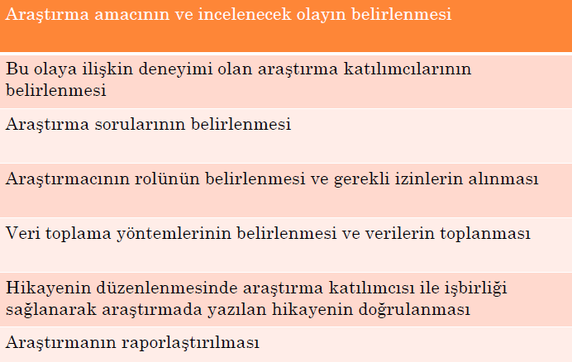
ANLATI ARAŞTIRMASI AŞAMALARI

Slide 17
ANLATI ARAŞTIRMASI TÜRLERİ
Anlatı araştırması farklı türlerde olabilir. Araştırmada hikayenin kimin tarafından yazıldığına göre farklı normlar alabilir.
Otobiyografi çalışmalarında, deneyimlerin sahibi olan kişi hikayeyi anlatır.
Biyografi çalışmalarında başka bir kişinin deneyimleri araştırmacı tarafından sunulmaktadır.
Hayat hikayesi çalışmalarında bir kişinin tüm yaşam sürecindeki deneyimleri detaylandırılarak anlatılmaktadır.
Kişisel hikayeler ise kişinin belirli bir zaman diliminde veya belirli bir olaya ilişkin deneyimlerine yer verilmektedir.

Slide 18
ANLATI ARAŞTIRMASINDA VERİ TOPLAMA TEKNİKLERİ
Alan Notları
Günlük Kayıtları
Görüşme
Hikaye Anlatma
Yeniden Hikayeleştirme
Sözel Tarih
Mektup Yazma
Otobiyografik ve Biyografik Yazı
Diğer Alıntı Veri Kaynakları

Slide 19
TEŞEKKÜRLER …

